Slide 1
علم النفس الإيجابي
الدرس الثاني – السـعادة

Slide 2
قضية للمناقشة
من يحصل على السعادة عليه أن يشرك آخرين فيها
فالسعادة ولدت توأماً

Slide 3
أولاً – معنى السعادة
السعادة من المفاهيم المرتبطة بالرضا والراحة ، أي تجد النفس البشرية الهدوء وراحة البــــال .
وهي مفهوم من غير الممكن رؤيته ولمسه بل يظهر على الفرد الذي يعيش في داخل محيطها.
تتحدد السعادة في علم النفس الإيجابي من خلال محدداتها وعواملها وهي :
1- التمكن من تحقيق الأهداف المرجوة.
2- الوصول إلى الطموحات التي يسعى الفرد إليها.
3- توظيف القدرات للوصول إلى مرحلة الرضا عن الذات وعن الآخرين.

Slide 4
يختلف مفهوم السعادة من فرد ، إلا أنها شعور عام و مشترك بين الناس وهي هدف الجميع . الناس تختلف في طباعها واتجاهاتها: البعض يرى السعادة بالمال. والبعض يراها بالإنجاز والنجاح

Slide 5
ثانياً : أنواع السعادة و مستوياتها
السعادة الدائمة
تدوم لفترة زمنية طويلة
أغلب الناس يبحثون عنها ؟ كونها تعطي المرء شعوراً مستمراً بالسعادة ما يحسن حياته وينطلق بفرح نحو الحياة
السعادة المؤقتة
تدوم فترة قصيرة من الزمن
ترتبط بموقف أو حدث عابر يشعر به الفرد ثم يعود إلى حالته الانفعالية العادية

Slide 6
مستويات السعادة عند دان بيتنر
السعادة الملموسة
هي الإحساس الإيجابي الذي يختبره الأفراد في حياتهم من خلال ما يمتلكونه
السعادة التقييمية
تشير إلى رضا الفرد عن حياته وتعد معيار مثالي لقياس رفاهية الفرد
السعادة المعنوية
تشير إلى السعادة الحقيقية ترتبط بالحياة ذات المعنى

Slide 7
مصـــــادر الســـــعادة
تتباين مصادر السعادة من فرد لآخر وقد وضع علماء النفس مصادر للسعادة وقاموا بتصنيفها إلى مصادر شخصية ومصادر اجتماعية ، وغالباً ما يكون تحقيقها وفق إدراك كل شخص لها.
مصادر السعادة
اجتماعية
شخصية

Slide 8
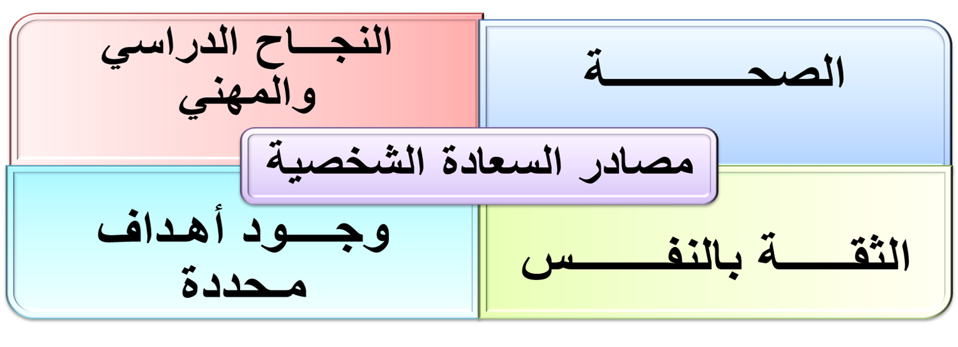
مصادر السعادة الشخصية

Slide 9
مصادر السعادة الاجتماعية
مصــادر السعـادة الاجتمـــاعية
أنشطة لوقت الفراغ تتم ممارستها بشكل منتظم
وجود أصدقاء في حياة الشخص
الجو الأسري الإيجابي

Slide 10
لكي تتكامل الرؤية حول سعادة الفرد يجب التركيز على عوامل أخرى بجانب المصادر التي تحققها ومن بينها :
نوعية الأهداف التي يرمي إلى تحقيقها.
مكانته بين أقرانه.
مراحل نموه المختلفة .
درجة شعوره بالسعادة مرتبطة بحالته النفسية وعلاقاته الاجتماعية.
مدى اشباعه لدوافعه الأولية والثانوية .
تحقيقه للأمان النفسي .

Slide 11
جانب داخلي يتمثل في عملية التوافق النفسي مع الذات
الأمان النفسي
خارجي يتمثل في عملية التكيف الاجتماعي

Slide 12
السعادة ذات طبيعة معقدة ليس من السهل تمتع عدد كبير من الأفراد بها ؟ ربما يرجع ذلك إلى التغيرات التكنولوجية والاجتماعية والاقتصادية و الثقافية الكثيرة المتلاحقة وتأثيرها الواضح في حياة الإنسان.

Slide 13
نظريـــــات السعــــادة
ظهرت عدة نظريات حاولت تفسير الشعور بالسعادة بعضها اعتمد وجهات نظر فلسفية و بعضها اعتمد وجهات نظر بيولوجية و فيزيولوجية و أخرى اعتمدت وجهات نظر نفسية واجتماعية ومن أبرزها:
نظريات السعادة
نظرية السعادة المنشودة
نظرية الرغبة

Slide 14
نظـــرية الـــرغبــــة
تقوم هذه النظرية على افتراض أن الناس يقضون الوقت ويبذلون الجهد من أجل اشباع رغباتهم وتصنف الرغبات إلى :
نظرية الرغبة
رغبات خارجية
يؤمن الفرد بأن اشباعها وسيلة لإشباع رغبة أخرى
رغبة الشخص بالمال ، لأنه وسيلة لشراء سيارة يرغب بها
رغبات داخلية :
رغبة الشخص في شيء ما كسماع الفرد للموسيقا
رغبات خارجية جزئية :
يؤمن الشخص بأن اشباعها سيكون حالة اشباع جزئي لموضوع رغبة أخرى
رغبة الشخص على سلسلة كتب لتكون جزء من مكتبته
رغبات خارجية كلية يؤمن الشخص بأن اشباعها سيشكل الإشباع الكامل لرغبة أخرى .

Slide 15
نظـرية الســـعادة المنشـــودة
تقسم هذه النظرية السعادة إلى ثلاث مكونات :
الحياة السارة – الحياة المليئة بالالتزامات – الحياة ذات المعنى
الحياة السارة
تتضمن : نجاح الفرد في السعي للانفعال الإيجابي تجاه الماضي والمستقبل والحفاظ عليه قدر المستطاع .
الحياة المليئة بالالتزامات
تتضمن : التزامات الفرد المتنوعة في مجال العمل أو العلاقات الشخصية .
الحياة ذات المعنى
تتضمن : استخدام الفرد للقوى والمواهب الخاصة به وتسخير ذلك في خدمة أهداف مهمة بالنسبة له .
تعلم المهارات التي تزيد من شدة وتكرار ومدة الانفعالات الإيجابية وخفض السلبية .
تعتمد على نقاط القوة التي يتمتع بها الفرد للحصول على اشباعات متنوعة في مجالات الحياة الرئيسية كالأسرة والعمل والحب .

Slide 16
أوجز باختصار صفات الأشخاص السعداء من وجهة نظري؟ و أدعم أفكاري بالأمثلة
لماذا لا أشعر بالسعادة كل الوقت ما الذي يعيق سعادتي ؟

Slide 17
التقــــويــم صـــ113
1- اختر الجواب الصحيح مما يأتي :
تسمى بالإحساس الإيجابي الذي يختبره الأفراد في حياتهم:
المعنوية – التقييمية – الملموسة - خاصة
تشير إلى أن السعادة الحقيقية ترتبط بالحياة ذات المعنى:
المعنوية – التقييمية – الملموسة – المحسوسة.

Slide 18
أحدد معنى المصطلحات الآتية
الأمن النفسي: يتحقق الأمن النفسي من تضافر جانبين داخلي يتمثل بعملية التوافق النفسي مع الذات وخارجي يتمثل بالتكيف الاجتماعي
الحياة ذات المعنى : تتضمن استخدام الفرد للمواهب الخاصة و تسخير ذلك في خدمة أهداف مهمة بالنسبة له

Slide 19
أجيب عن الأسئلة الآتية
1- السعادة ذات طبيعة معقدة ، أعلل ذلك ؟
يرجع ذلك إلى التغيرات التكنولوجية والاجتماعية والاقتصادية و الثقافية الكثيرة المتلاحقة وتأثيرها الواضح في حياة الإنسان.
2- أوضح أهمية الجو الأسري الإيجابي في الشعور بالسعادة؟
الأسرة هي أول وسط يحيط بالطفل ومنها يستمد خبراته الأولى التي تسهم في تكوين شخصيته وكلما كان الجو الأسري مفعماً بالمودة والمحبة بين أفراد الأسرة انعكس ذلك ايجابياً على سعادة أفراد الأسرة
3- أغلب الناس يبحثون عن السعادة طويلة المدى ، أفسر ذلك؟
كونها تعطي المرء شعوراً مستمراً بالسعادة ما يحسن حياته وينطلق بفرح نحو الحياة

Slide 20
أجيب عن السؤالين الآتيين
1- أذكر مصادر السعادة .
مصادر شخصية : الصحة – النجاح الدراسي والمهني – وجود أهداف محددة – الثقة بالنفس.
مصادر اجتماعية : الجو الأسري الإيجابي – وجود أصدقاء في حياة الشخص – أنشطة لوقت الفراغ وممارستها بشكل منتظم
2- أوضح بالأمثلة الفرق بين السعادة قصيرة المدى والسعادة طويلة المدى ؟
السعادة قصيرة المدى | السعادة طويلة المدى
تدوم فترة قصيرة وترتبط بحدث عابر (سار) النجاح في تحقيق هدف مرحلي – اللقاء بصديق قديم | تدوم فترة زمنية طويلة و أغلب الناس يبحثون عنها كونها تعطي المرء شعوراً مستمراً بالسعادة ما يحسن حياته ( الصحة- الثقافة – الأمان – التطور)

Slide 21
أعــالج الموضــوع الآتــــي
أقدم رؤية أوضح فيها طبيعة الشعور بالسعادة؟
المقدمة : أية مقدمة مناسبة (تعريف السعادة)
صلب الموضوع :
شرح معنى السعادة و أنواعها ومستوياتها ومصادرها.
النتيجة : أية نتيجة مناسبة
الرأي الشخصي : معلل وواضح

Slide 22
تمنياتنا لطلابنا الأعزاء بالتوفيق والنجاح والسعادة الدائمة
أ. شـــاكر محـــمد

